Slide 1
ERASMUS + KA1 opće obrazovanje
JOB SHADOWING U SREDNJOJ ŠKOLI ORIANI- MAZZINI, MILANO, ITALIJA 14.3.2016. – 18.3.2016.

Slide 2
Erasmus+ KA1 opće obrazovanje
Internacionalizacija i modernizacija škole kao preduvjet kvalitete ustanove i njene obrazovne djelatnosti (s naglaskom na integraciju djece s posebnim potrebama i poteškoćama u usvajanju osnovnih vještina)
3 strukturirana tečaja
1 job shadowing u srednjoj školi u Milanu, Italiji za 4 osobe ( stručni suradnik- školski psiholog, profesor hrvatskog, engleskog i matematike)

Slide 5
TALIJANSKI OBRAZOVNI SUSTAV
Obavezna škola od 6. do 16. god. | PREDŠKOLSKO OBRAZOVANJE Od 3. do 6. godine (3 godine)
 | OSNOVNA ŠKOLA Od 6. do 11. godine (5 godina)
 | 1. STUPANJ SREDNJOŠKOLSKOG OBRAZOVANJA Od 11. do 14. godine (3 godine) ISPIT na kraju!
 | 2. STUPANJ SREDNJOŠKOLSKOG OBRAZOVANJA Od 14. do 19. godina (5 godina) Prve dvije godine su obavezne. Nakon 2. razreda postoj dvije mogućnosti: učenici nastavljaju zakonski okvir u trajanju od tri godine ili dobivaju certifikat o vještinama ( za učenike s teškoćama) DRŽAVNI ISPIT na kraju!
Obavezno obrazovanje do 18.god.
 | GIMNAZIJE | TEHNIČKE ŠKOLE | STRUKOVNE ŠKOLE

Slide 6
ORIANI – MAZZINI Istituto di istruzione superiore statale
Osnovana 2000. god.
Dvije škole su se spojile u jednu B. Oriani i G. Mazzini
Oko 1000 učenika
Trenutno na 3 različite lokacije:
Via Zante – centralno sjedište
Via Ugo Pisa
Viale Liguria

Slide 7
Viale Liguria 19

Slide 8
ORIANI - MAZZINI
Srednja strukovna škola
5 godina
Diploma
Dobra integracija solidnog općeg i profesionalnog obrazovanja ( posjeti poduzećima, radna praksa, radionice, tečajevi....)
Nakon srednje škole učenici mogu ići na tržište rada ili nastaviti obrazovanje u višim ili visokoškolskim ustanovama
2 obrazovna programa: Komercijalne usluge i Socijalno-zdravstvene usluge

Slide 9
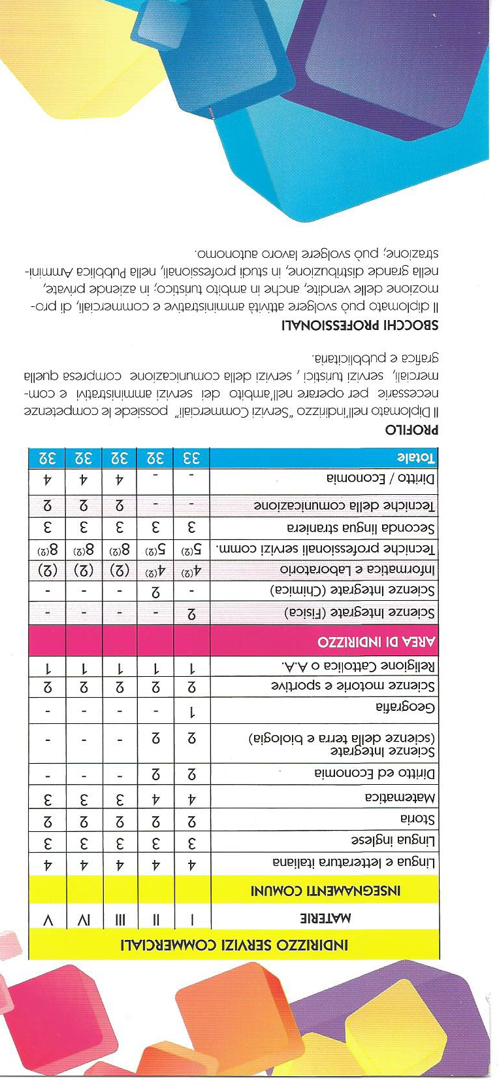

Slide 11
ORIANI-MAZZINI
Strukovni kurikulum nudi:
Inovativnu školu
Nove kompetencije za poslove
Povezanost škole i tržište rada
Praksa u institucijama, hotelima..
Posjeti tvrtkama, radionicama...
Tečajevi...
(primjer osposobljavanja starijih osoba u zajednici za internet bankarstvo- vode učenici s nastavnicima

Slide 12
Tečaj o internet bankarstvu za starije polaznike

Slide 13
Prezentacija o odrađenoj praksi na engleskom jeziku

Slide 14
ORGANIZACIJA NASTAVE
Viale Liguria ogranak ima oko 200 učenika (21 s posebnim potrebama)
45 profesora (plus 11 profesora za rad s djecom s pp)
Svaki profesor ima satnicu od 18 sati tjedno.
Učenici imaju 6 sati dnevno 6 dana u tjednu.
Radi se i subotom. Profesori koji rade subotom imaju slobodan neki drugi dan u tjednu.
Školski sat traje 60 min. Dva odmora dnevno po 10 min.
Učionička nastava
Sjednice svakog utorka
Simulacija završnog ispita/ državne mature (tri puta godišnje)

Slide 15
DNEVNA SATNICA
1. 8.10 – 9.10
2. 9.10 – 10.05
10.05 – 10.15 (odmor)
3. 10.15 – 11.10.
4. 11.10 – 12.05
12.05 – 12. 15 (odmor)
5. 12.15 - 13.10
6. 13.10 – 14.10

Slide 16
Ulaz u školu

Slide 17
Unutrašnjost škole

Slide 18
Zbornica

Slide 19
Kantina

Slide 20
OCJENE
Negativne ocjene 0 – 5
Pozitivne ocjene 6 – 10
Vladanje se također ocjenjuje od 1 do 10

Slide 21
IZOSTANCI
Svaki učenik ima svoju bilježnicu- dnevnik potpisan od ravnatelja i roditelja u koji roditelj piše razloge izostanka ili kašnjenja učenika s pojedinog sata i svoj potpis.(Na kraju knjižice postoje rubrike za opravdanja)
Svaki 1. sat predmetni nastavnik upisuje opravdanja koja mu učenici donesu. Učenici bilježe i domaći rad, ocjene sa potpisom ( nešto kao osobna mapa)

Slide 22
PEDAGOŠKE MJERE
Suspenzija do 15 dana
Isključenje
(Tim, ili povjerenstvo za isključenje učenika s nemogućnošću polaganja razrednog ispita- svi profesori, 2 roditelja i dva učenika)
Ukoliko učenik izostane 50 dana od 200 ne može biti ocijenjen.
Učenik koji je negativno ocijenjen iz vladanja
( 0-5) ne može biti ocijenjen.

Slide 23
ŠKOLSKA TIJELA
RAZREDNO VIJEĆE
Ravnatelj
Profesori
2 učenika
2 roditelja
ŠKOLSKI ODBOR
4 učenika
4 roditelja
8 djelatnika škole ( 6 iz nastavnog osoblja i 2 iz nenastavnog osoblja)
ravnatelj

Slide 24
PROMATRANJE NASTAVE

Slide 25
PROMATRANJE NASTAVE

Slide 26
ENGLESKI JEZIK
3 sata tjedno
B1/B2 razina
2 elementa vrednovanja: Usmena i pismena provjera
Svaki učenik bi trebao imati 2 ocjene po elementu vrednovanja u 1. polugodištu i 3 ocjene po elementu vrednovanja u 2. polugodištu
4 godine opći sadržaji - opći jezik
5. godina učenja strukovni sadržaji – jezik struke

Slide 27
ENGLESKI JEZIK( prilagođeni program)
Kompetencije:
-komunikacija ( usmeno razumijevanje, pismeno razumijevanje, govorna i pismena produkcija)
- stjecanje i tumačenje informacija
Znanje i vještine ( gramatika, leksik, soc.-kult. aspekti...., koristiti rječnik...)
Kriteriji i načini ocjenjivanj:
-minim. jez. kompetencija,
-koristenje pomagala i pri usmenom i pismenom provjeravanju (npr. lista s natuknicama, lista vokabulara, gram. pravila, rječnik ....)
- Usmene provjere unaprijed dogovorene

Slide 28
MATERINSKI JEZIK
Naziv predmeta: Talijanski jezik i književnost
Predmet se uči svih pet godina srednje škole:
1. i 2. razred –talijanski jezik (gramatika, izražavanje)
3., 4 i 5. razred - povijest talijanske književnosti (naglasak je na talijanskim autorima)
Nastavnik bira autore iz udžbenika koji je odobrilo Ministarstvo
Elementi ocjenjivanja: usmeno i pismeno
Pismeno izražavanje: dvije školske zadaće u nastavnoj godini

Slide 29
MATERINSKI JEZIK
Prilagođeni program:
-izrađuje ga asistent pojedinog učenika u dogovoru s predmetnim nastavnikom
-sadrži ishode za svako područje rada (npr. poznavati osnovni sadržaj djela, prepoznati književne vrste ili motive, napraviti analizu, napisati određeni tip teksta…)
-usmena ispitivanja su najavljena

Slide 30
MATEMATIKA
Broj sati tjedno:4,4,3,3,3
PRAĆENJE I VREDNOVANJE
Pismena provjera:1 put mjesečno
Usmena provjera :2 puta po polugodištu
Aktivnost :velika pozornost se posvećuje domaćem radu-bilješke se redovito zapisuju i ocjenjuju u učeničkom dnevniku (može se zatražit i potpis roditelja).

Slide 31
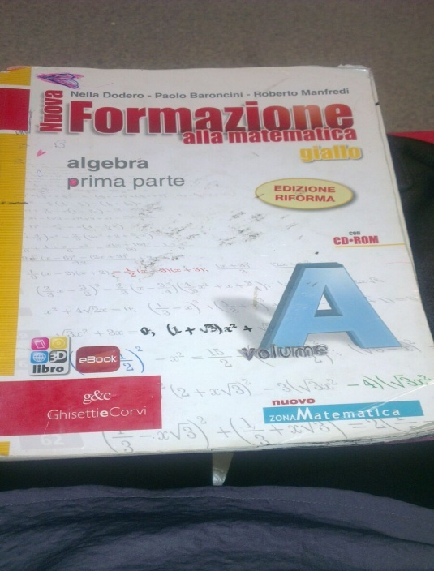
MATEMATIKA
U tvrđivanje kriterija
3-4 sastanka aktiva na godinu
1. sastanak definira kako raditi i koji su zajednički kriteriji
Tri elementa vrednovanja:
usmena i pismena provjera,
aktivnost
Utvrđuju se kriteriji ocjenjivanja
i načini provjera kod djece
s posebnim potrebama

Slide 32
ŠKOLSKI PSIHOLOG
Vanjski suradnik
Plaća se iz posebnih sredstava
Unaprijed dogovoreni termini učenika za razgovor s psihologom

Slide 33
INTEGRACIJA UČENIKA S POTEŠKOĆAMA
1975 – Zakon o integraciji djece s poteškoćama (osnovna škola). Ukidaju se specijalne škole i posebni razredi.
1988 – Ustavni sud obvezuje zakonom i srednje škole
1989 Oriani- Mazzini počinje s integracijom djece s poteškoćama svih vrsta

Slide 34
INTEGRACIJA UČENIKA S POTEŠKOĆAMA
Na inicijativu roditelja učenici dobiju dijagnozu od liječničke komisije svaki put prilikom upisa u neku obrazovnu ustanovu
Škola šalje Ministarstvu zahtjev za nastavnicima, a ono odobrava broj nastavnika (sati) ovisno o dijagnozama djece i stupnju nesposobnosti

Slide 35
INTEGRACIJA UČENIKA S POTEŠKOĆAMA
Zakonom svaki razred može imati maksimalno dva učenika s poteškoćama, a ukupan broj učenika u razredu ne smije biti veći od 25, a manji od 20.
Predmetni nastavnici i nastavnici obučeni za rad s djecom s poteškoćama ( diploma iz svog predmeta i još jedna godina obuke za rad s djecom s poteškoćama)

Slide 36
INTEGRACIJA UČENIKA S POTEŠKOĆAMA
Zakonom nastavnici obučeni za rad s djecom s poteškoćama mogu pratiti najviše 4 djece ( 18 sati tjedno), no u praksi prate 1, 2 najviše 3 djece ovisno o stupnju nesposobnosti
Ovisno o dijagnozi dijete može dobiti podršku 4 do 18 sati tjedno ( Ministarstvo obrazovanja).
Učenici s vrlo ozbiljnim poteškoćama mogu imati i svog obrazovnog asistenta kojeg plaća Grad i koji s njim radi individualno.

Slide 37
PEI
Piano Educativo Individualizzato - Individualizirani Obrazovni Plan
Predmetni nastavnici i nastavnici obučeni za rad s djecom s poteškoćama izrađuju plan i program za svakog učenika individualno za sve predmete
Roditelji surađuju i odobravaju individualizirani plan programa

Slide 38
VRSTE PROGRAMA
1. ISTI PROGRAM KAO I KOD OSTATKA RAZREDA
CILJEVI: isti kao kod drugih učenika
VREDNOVANJE: isto
ISPITI I TESTOVI: isti kao i kod drugih učenika
VRSTA DIPLOME: ima pravnu vrijednost

Slide 39
VRSTE PROGRAMA
2. EKVIVALENTAN PROGRAM
CILJEVI: slični kao u redovnom programu, ali na minimalnoj razini
VREDNOVANJE: isto
ISPITI I TESTOVI: isti sadržaji, ali reducirani i pojednostavljeni
VRSTE DIPLOME: ima pravnu vrijednost

Slide 40
VRSTE PROGRAMA
3. POSEBNI PROGRAM
CILJEVI: različiti ciljevi u svim predmetima
VREDNOVANJE: kompletno se referira na PEI. Određeno službenim papirima.
ISPITI I TESTOVI: različiti, referiraju se na PEI.
VRSTE DIPLOMA: nema pravnu vrijednost.

Slide 41
S kolegicom Cristinom de Amicis ( našom dragom “domaćicom”)

Slide 42
Zajedničko druženje van škole

Slide 43
Milanski specijaliteti ( osso buco)

Slide 44
Milanska moda

Slide 45
ARRIVEDERCI MILANO!

Slide 46
POVRATAK

Slide 47
POGLED NA ANKONU IZ HIDROAVIONA

Slide 48
I stigle smo kući.....☺

Slide 49
HVALA NA PAŽNJI! ☺

